Slide 1
Etude pour la mise en place d’une stratégie d’augmentation des abonnés annuels de Cyclistic
Présentée par MINOSOA RASOLONJATOVO

Slide 2
Plan
Présentation du portfolio
Contexte
Méthodologie de travail
La base de données
Préparation et traitement de la base de données
Constitution de la base de données finale
Analyses exploratoires des données
Visualisations des résultats
Résultats
Pour aller plus loin

Slide 3
Le Portfolio
Ce portfolio est réalisé dans le cadre d’étude de cas fictive proposée par la plateforme COURSERA de Google, pour l’obtention du certificat « Google data analytics certificat professionnel ».
J’endosse le rôle d'analyste junior dans l'équipe marketing de CYCLISTIC, une entreprise de vélos en libre-service à Chicago.
Mon objectif principal : examiner les comportements d'utilisation des vélos par deux groupes d'utilisateurs
les abonnés annuels
les utilisateurs occasionnels.
L'enjeu majeur pour Cyclistic : élaborer une stratégie marketing ciblée pour convertir les utilisateurs occasionnels en abonnés annuels.
A long terme, cela assure la croissance de l'entreprise.

Slide 4
Méthodologie de travail
Pour répondre à cette problématique, j'ai suivi les étapes du processus d'analyse des données :
Questionner: Identification des questions clés, notamment : quelles sont les différences dans les habitudes d'utilisation entre les deux groupes ? Quelles données permettent de révéler ces différences ?
Préparer: Préparation des données de Cyclistic en nettoyant et organisant la base de données pour garantir une analyse fiable.
Traiter : Transformation et traitement des données avec le langage R, en veillant à leur qualité et à leur cohérence.
Analyser : Exploration et visualisation des données pour dégager des tendances claires et des insights actionnables sur les comportements des deux types d'utilisateurs.
Partager: Restitution des résultats sous forme de graphiques et présentations professionnelles à l'aide de PowerPoint, expliquant le cheminement analytique et les résultats obtenus.

Slide 5
La base de données
Bases de données initiales à disposition : données transversales, trimestrielles de toute l’année 2019 et du début de l’année 2020.
Correspondance dans Rscript :
q1_2019,
q2_2019,
q3_2019,
q4_2019,
q1_2020
Base de données Finale : ensemble de ces 4 données trimestrielles: janvier 2019 à mars 2020.

Slide 6
Préparation et traitement de la base de données
Dans le cadre de cette étude proposée par Coursera, quelques directives ont été données pour la préparation et le traitement des bases de données. Certains choix, qui pourraient paraître arbitraires sur le traitement des bases de données proviennent de ces directives.
Description du travail réalisé :
Premières bases de données travaillées : q1_2019 et q1_2020
En effet, les autres bases de données de l’année 2019 contiennent les mêmes informations que celles disponibles dans q1_2019. Ce choix est fait afin d’uniformiser les données disponibles pour toute la période étudiée.
Les variables de la base de données de q1_2019 ont été renommées en suivant celles de 2020
Il en est de même pour les bases de données des 2ème, 3ème et 4ème trimestres 2019
Par la suite, les 5 bases de données sont fusionnées en une nouvelle base : la dataframe « all_trips »

Slide 7
Préparation et traitement de la base de données
Liste des variables de la dataframe « all_trips »:
ride_id : identifiant du voyage (un voyage pas forcément une seule personne)
started at : format date et heure, départ du voyage
ended_at : format date et heure, fin du voyage
rideable_type : identifiant du vélo utilisé, le format des identifiants est différent pour l’année 2019 et 2020
start_station_id : numéro borne de départ
start_station_name : nom borne de départ
end_station_id : numéro borne d’arrive
end_station_name: nom borne d’arrive
member_casual : variable catégorielle, si la personne est un utilisateur occasionnel ou un abonné de Cyclistic
Tripduration : durée du voyage
gender : masculin ou féminin
Birthyear : année de naissance de l’utilisateur du vélo
start_lat et start_lng : latitude et longitude du borne de départ
end_lat et end_lng : latitude et longitude du borne d’arrivée

Slide 8
Préparation et traitement de la base de données
Les données manquantes dans la nouvelle base « all_trips »:
En comparant les noms des colonnes des 3 dataframes: q1_2019, q1_2020 et all_trips, nous pouvons voir que
l'année 2020 ne dispose pas de valeurs pour les variables : tripduration, gender, birthyear
l'année 2019 ne dispose pas des valeurs pour les variables : start_lat, start_lng, end_lat et end_lng
Nous allons donc enlever ces variables de notre base de données afin de résoudre le problème de données manquantes (1).
(1) Ce choix de suppression des données manquantes fait partie des directives proposées par COURSERA.

Slide 9
Préparation et traitement de la base de données
Dataframe initiale « all_trips »:
ride_id
started at
ended_at
rideable_type
start_station_id
start_station_name
end_station_id
end_station_name
member_casual
Tripduration
gender
Birthyear
start_lat et start_lng
end_lat et end_lng
Dataframe finale « all_trips »:
ride_id
started at
ended_at
rideable_type
start_station_id
start_station_name
end_station_id
end_station_name
member_casual

Slide 10
Constitution de la base de données finale
Afin d'obtenir les éléments suivants, un travail sur la variable « started_at » (horodateur du début du trajet) a été réalisé :
l'année : « year »
le mois : « month »
la saison : « season »
le jour du trajet: « day_of_week »
la durée d'un trajet : « ride_length », en secondes, qui sera calculer par la différence entre l’heure de fin du trajet dans la variable « ended_at » à l’heure du début, dans la variable « started_at »
Certains trajets (observations) qui ont été répertoriés sont en réalité des entrées lorsque les vélos ont été sortis des docks et pour un contrôle de qualité.
Nous allons donc enlever ces entrées en créant une deuxième version de cette base de données sans ces entrées.

Slide 11
Constitution de la base de données finale
Dataframe « all_trips »
4 244 891 observations
ride_id
started at
ended_at
rideable_type
start_station_id
start_station_name
end_station_id
end_station_name
member_casual
Dataframe finale « all_trips_v2 » :
4 241 124 observations
ride_id
started at
ended_at
rideable_type
start_station_id
start_station_name
end_station_id
end_station_name
member_casual
year
month
season
day_of_week
ride_length

Slide 12
Analyse exploratoire des données
Durée du trajet selon groupe d’utilisateurs :
Statistiques descriptives de la durée du trajet (en secondes) selon les groupes d'utilisateurs
member_casual | max | mean | median | min | category_count
casual | 10,623,600 | 2,021.6156 | 0 | 0 | 925,351
member | 9,075,600 | 240.5477 | 0 | 0 | 3,315,773
Les utilisateurs de vélos peuvent louer leurs vélos sur une longue durée.
Les abonnés ont loué jusqu’à 105 jours , soit plus de 3 mois.
Les utilisateurs ponctuels ont loué jusqu’à 123 jours.
Les utilisateurs ponctuels louent en moyenne les vélos 8 fois plus longtemps que les abonnés, mais les abonnés représentent 78% des locataires des vélos.
La médiane à 0 signifie qu’au moins la moitié des utilisateurs qui comptaient louer un vélo libre service ne s’en sont finalement pas servis.

Slide 13
Analyse exploratoire des données
Durée moyenne des trajets quotidiens (en secondes) sur la période étudiée :
member_casual | dimanche | lundi | mardi | mercredi | jeudi | vendredi | samedi
casual | 1,660.9624 | 1,667.5172 | 2,210.9741 | 2,281.4231 | 2,467.6597 | 2,620.5392 | 1,739.6871
member | 241.9794 | 207.9097 | 204.4494 | 175.3589 | 211.2018 | 279.0365 | 460.5143
Sur l’ensemble de la période, les utilisateurs ponctuels gardent les vélos plus longtemps que les abonnés, tous les jours de la semaine.
Les trajets en semaine, notamment le mardi, mercredi, jeudi et vendredi, sont plus longs pour les utilisateurs ponctuels, tandis que pour les abonnés, le samedi est le jour où le trajet moyen est le plus long.

Slide 14
Analyse exploratoire des données
Durée moyenne des trajets quotidiens (en seconde) sur la période étudiée
member_casual | weekday | number_of_rides | average_duration
Casual | dim\. | 185,065 | 1,660.9624
 | lun\. | 105,188 | 1,667.5172
 | mar\. | 93,238 | 2,210.9741
 | mer\. | 94,946 | 2,281.4231
 | jeu\. | 105,599 | 2,467.6597
 | ven\. | 125,779 | 2,620.5392
 | sam\. | 215,536 | 1,739.6871
 | Total | 925,351 | 2092.6804
member_casual | weekday | number_of_rides | average_duration
Member | dim\. | 292,205 | 241.9794
 | lun\. | 520,703 | 207.9097
 | mar\. | 566,722 | 204.4494
 | mer\. | 558,254 | 175.3589
 | jeu\. | 548,160 | 211.2018
 | ven\. | 512,462 | 279.0365
 | sam\. | 317,267 | 460.5143
 | Total | 3,315,773 | 254.35
Les utilisateurs ponctuels louent moins fréquemment que les abonnés. Cependant, ils font des locations sur une plus longue durée.
A l’inverse, les abonnés louent plus fréquemment les vélos et sur des durées moyennes plus courtes.

Slide 15
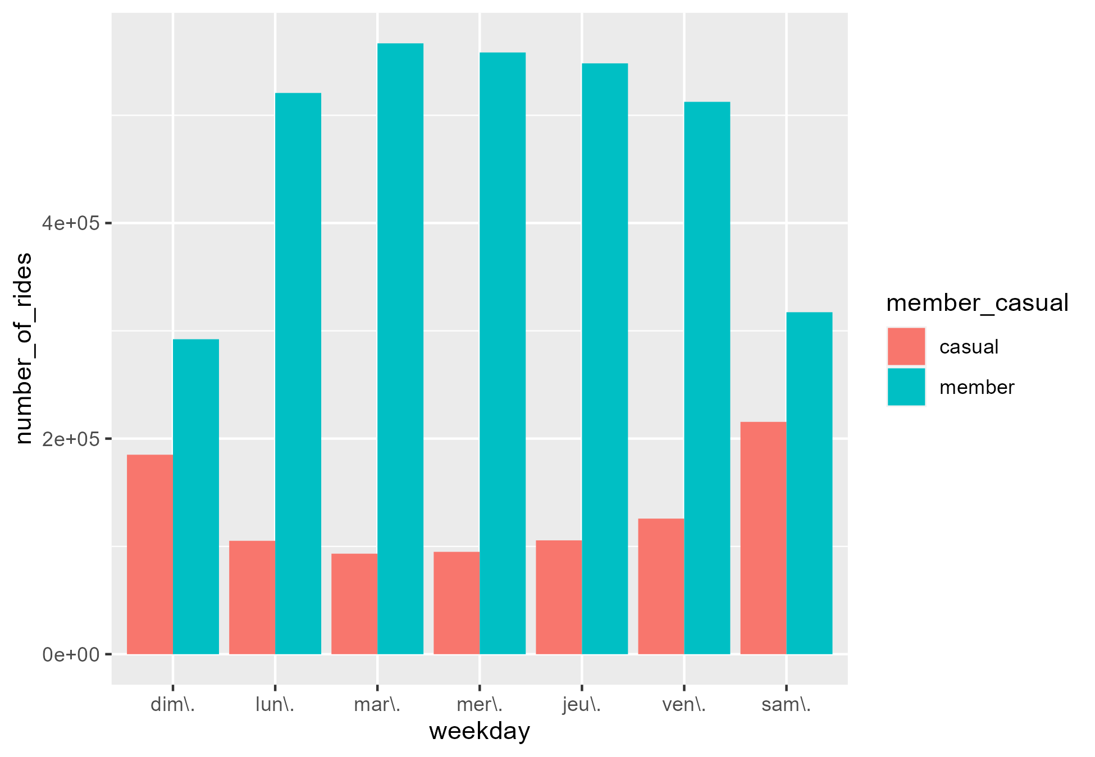
Analyse exploratoire des données - Visualisation
Une différence de comportement visible entre les abonnés et les utilisateurs ponctuels, sur l’ensemble de la période :
La location des vélos par les utilisateurs ponctuels (Casual) est plus nombreuse le weekend et beaucoup mois en semaine.
A l’inverse, les abonnés louent beaucoup plus les vélos en semaine que le weekend.

Slide 16
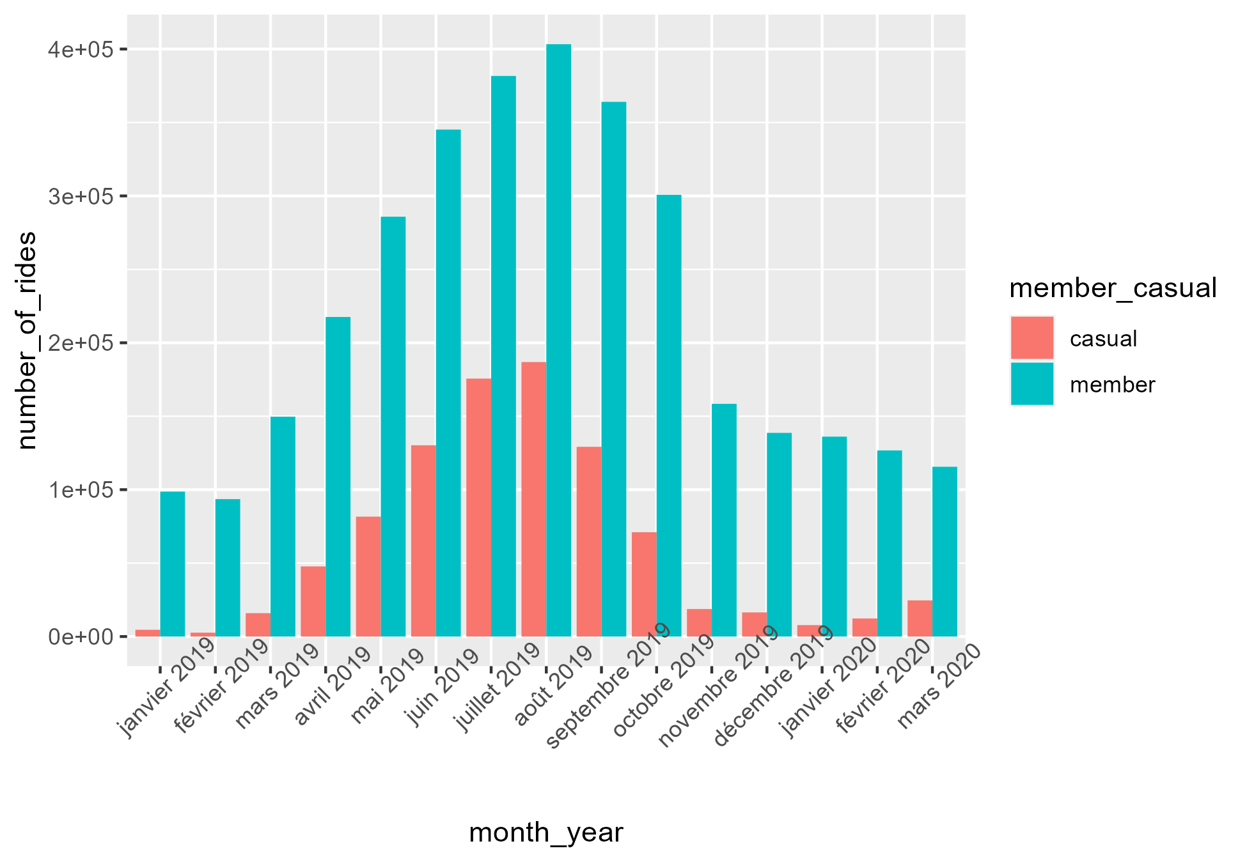
Analyse exploratoire des données - Visualisation
Des comportements similaires entre les deux groupes, s’expliquant, à la fois par la saison, et les périodes de grandes activités dans la ville.
Les pics de location des vélos par les deux groupes correspondent aux mois des vacances scolaires (Juin, juillet et août) et aussi aux saisons d’été et de printemps.
Le nombre de locations baisse durant l’hiver, à partir de novembre, jusqu’en mars.
La baisse continue de janvier 2020 à mars 2020 peut être liée à l’avènement du Covid 19 aux USA cette année-là.
On peut assumer que les abonnés qui se servent des vélos le réalisent pour leurs déplacements quotidiens.

Slide 17
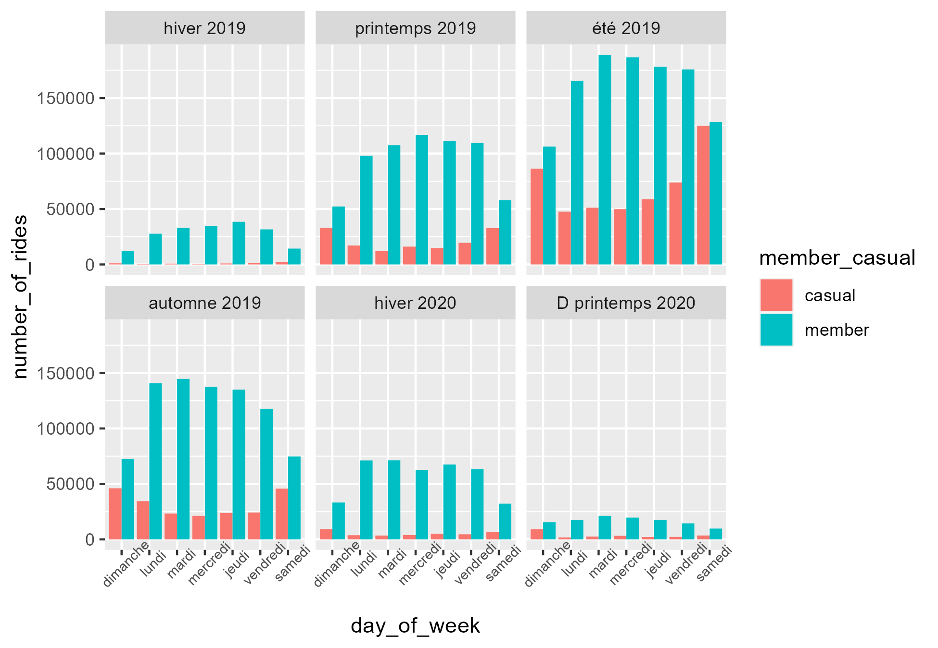
Analyse exploratoire des données - Visualisation
L’été, puis l’automne sont les périodes d’activités accrues.
En hiver, très peu d’utilisateurs ponctuels (Casual), les abonnés qui louent un vélo s’en servent surtout en semaine.
Sur les trois autres saisons, les utilisateurs ponctuels utilisent plus les vélos le weekend.
À l’inverse, peu importe la saison, les abonnés louent moins le weekend qu’en semaine.

Slide 18
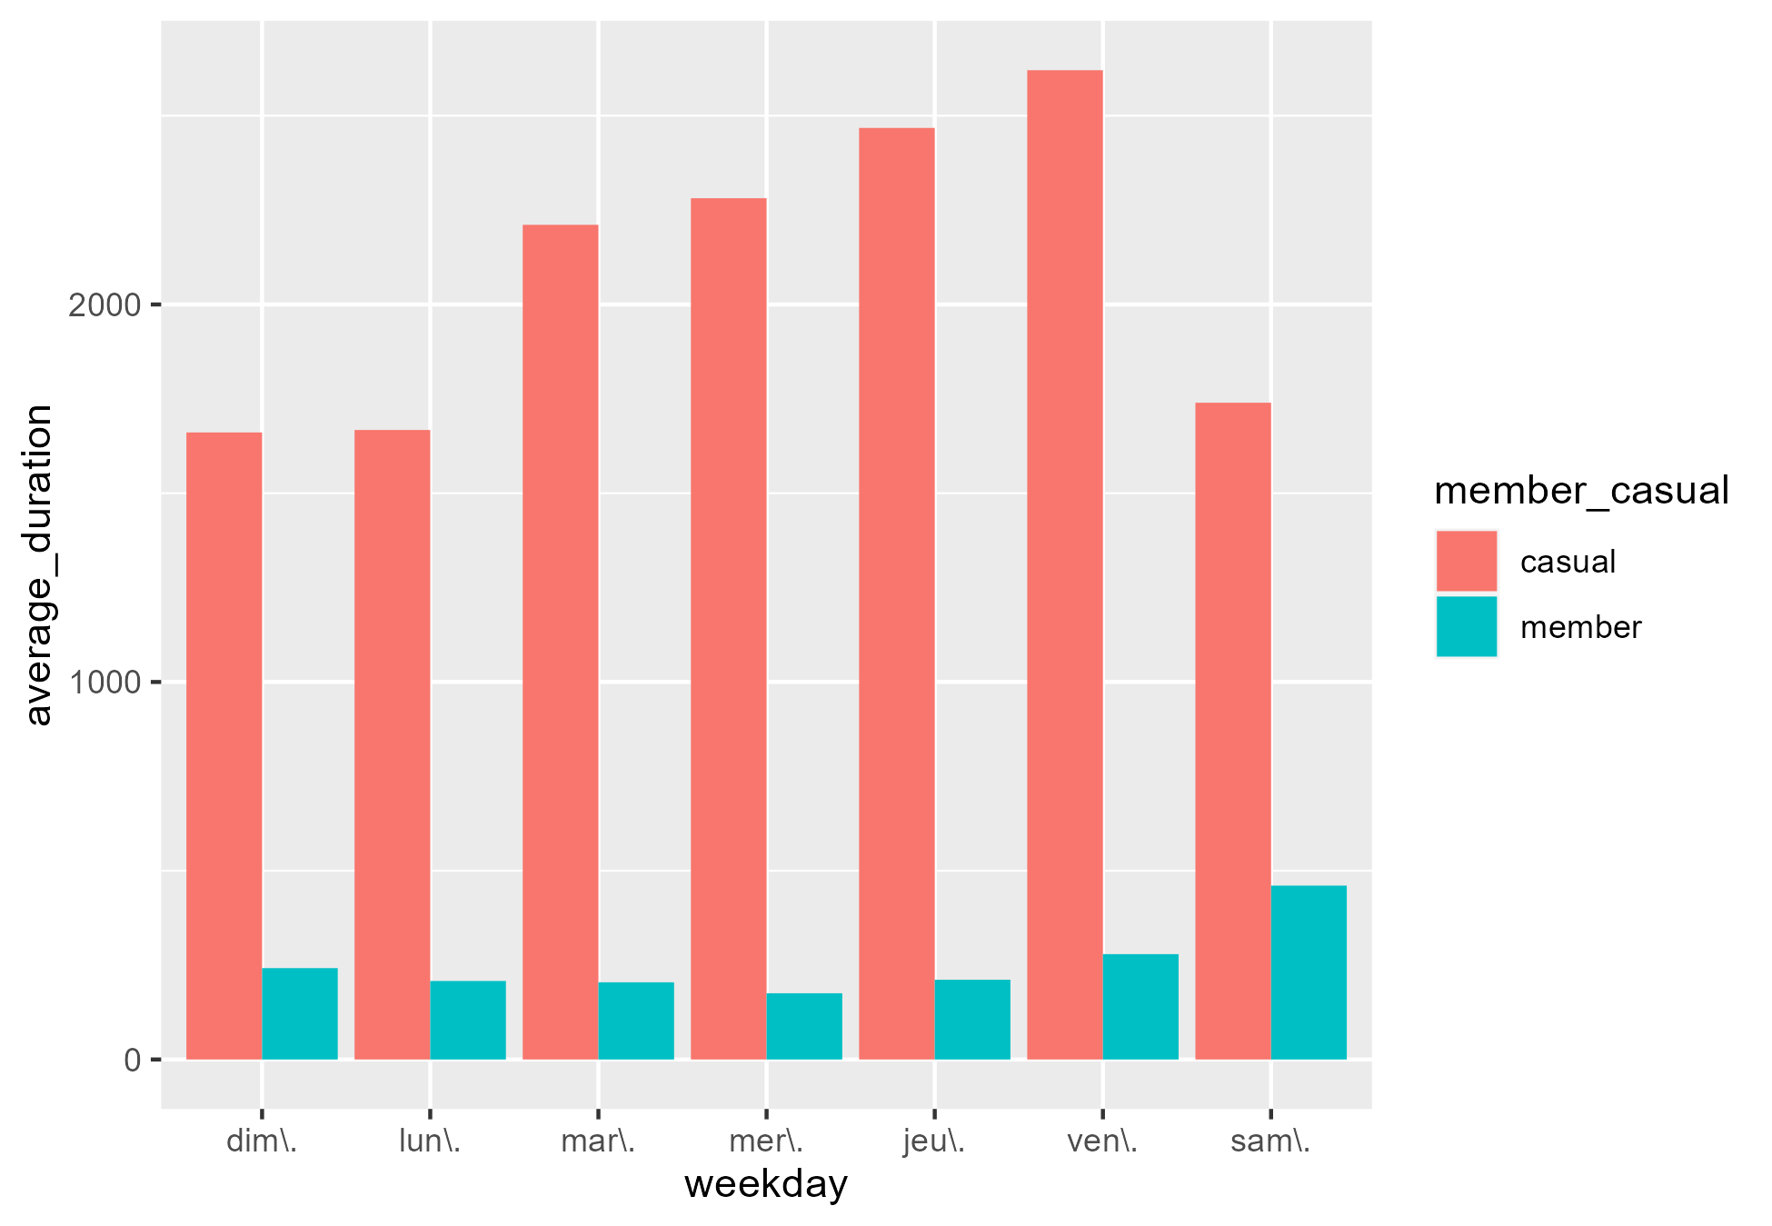
Analyse exploratoire des données - Visualisation
Sur l’ensemble de la période, les utilisateurs ponctuels (casual) louent les vélos pour une durée plus longue, donc de plus longs trajets que les abonnés.

Slide 19
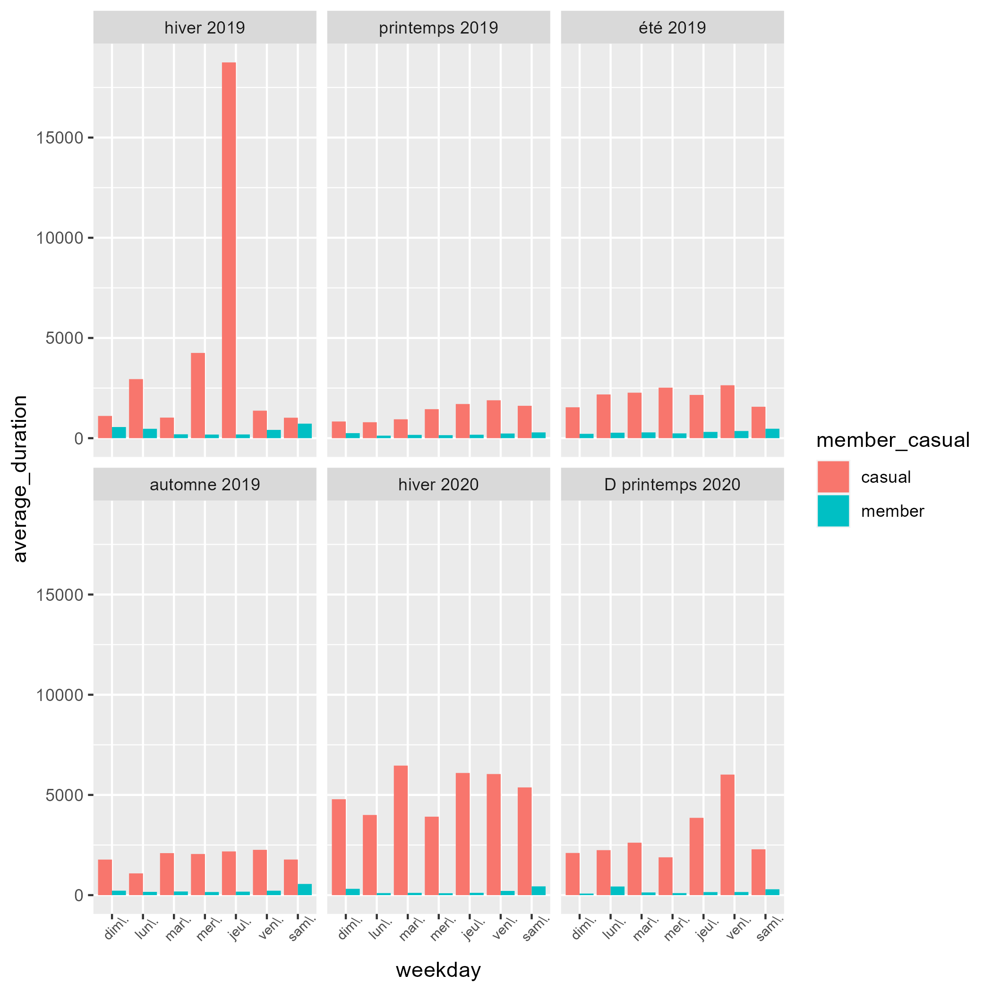
Analyse exploratoire des données - Visualisation
Sur les deux périodes d’hiver (2019 et 2020), les utilisateurs ponctuels louent les vélos plus longtemps que durant d’autres périodes.

Slide 20
Résultats de l’étude
Etude fait sur 4 241 124 observations
Période : Janvier 2019 à Mars 2020
Sur l’ensemble de la période :
Les utilisateurs ponctuels louent en moyenne les vélos 8 fois plus longtemps que les abonnés : ils réalisent de plus longs trajets ou se servent des vélos sur une plus période plus étalée que les abonnés.
Les abonnés représentent 78% des locataires des vélos.
Les utilisateurs ponctuels louent plus les vélos le weekend qu’en semaine. On observe l’inverse chez les abonnés.
L’été est la période à forte usage des vélos libres-services, l’hiver étant la période la plus calme.
Les utilisateurs ponctuels se servent très peu de nos vélos libre-service en hiver, mais ceux qui en font usage les louent sur une période très étalée, i.e. ils gardent les vélos plusieurs jours ou plusieurs semaines.
Les tendances d’usage semblent différentes entre les périodes février-mars 2019 et février – mars 2020, cela peut s’expliquer par le début de la pandémie du Covid 19 en 2020. En effet, le nombre d’utilisateurs en février – mars ont baissé, contrairement à la tendance de l’année 2019.

Slide 21
Résultats de l’étude
Utilisateurs ponctuels (Casual) | Abonnés (Member)
Louent moins fréquemment les vélos Durée de location plus longue, surtout en hiver Location davantage le weekend | Louent plus fréquemment les vélos Durée de location plus faible Location davantage en semaine
Forte usage des vélos : été, puis automne, puis printemps

Slide 22
Pour aller plus loin
Il aurait été possible d’étudier séparément les utilisateurs qui ont effectivement réalisé un trajet à vélo (durée du trajet ≠ 0).
Ce choix n’a pas été maintenu du fait des directives données par coursera et aussi car le nombre d’observations aurait fortement diminué, passant de 4 millions à 400 000 observations.
Cartographier les points de départ et les points d’arrivés aurait pu donner des informations pouvant servir à personnaliser les offres pour inciter l’abonnement des utilisateurs ponctuels
Des offres d’abonnement pour les usagers de certaines zones de la ville.
Les informations démographiques des utilisateurs, telles que le genre et l’âge auraient pu contribuer à la personnalisation des offres.
Ces variables étaient disponibles pour une partie de la période d’étude. Les directives de Coursera étaient donc de les supprimer afin de résoudre les problèmes de variables manquantes.

